Slide 1

BÀI 8: DỮ LIỆU TRONG VĂN BẢN THÔNG TIN
Tiết 81,82,83: VĂN BẢN 1: PA – RA – NA (PARANA)
(Trích Nhiệt đới buồn)
Cờ - lốt Lê – vi – Xtơ – rốt
(Claude Lévi – Straus)

Slide 2

Hoạt động khởi động
Mời các em xem video sau

Slide 3
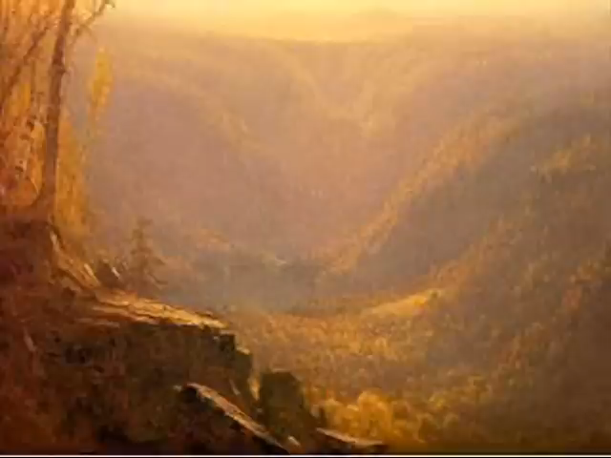

Slide 4

Hình thành kiến thức

Slide 5
* Tri thức Ngữ văn
Vai trò của dữ liệu trong văn bản thông tin:
Chia lớp thành 4 nhóm và hoàn thành phiếu bên
DỮ LIỆU TRONG VĂN BẢN THÔNG TIN Tìm hiểu tri thức Ngữ văn
1. Vai trò của dữ liệu trong văn bản thông tin …………………………………………………………………………………… ……………………………………………………………………………….….
2. Dữ liệu sơ cấp và dữ liệu thứ cấp ……………………………………………………………………………….…. ……………………………………………………………………………….….
3. Tính cập nhật, độ tin cậy của dữ liệu ……………………………………………………………………………………. ……………………………………………………………………………….….
4. Thư từ. ………………………………………………………………………………….. …………………………………………………………………………………..
5. Tôn trọng và bảo vệ quyền sở hữu trí tuệ ………………………………………………………………………………….. …………………………………………………………………………………..

Slide 6

*TÌM HIỂU TRI THỨC NGỮ VĂN
Vai trò của dữ liệu trong văn bản thông tin
Dữ liệu là các thông tin dưới dạng chữ viết, kí hiệu, số liệu, hình ảnh, âm thanh, nhằm mô tả hoặc đo lường sự vật.

Slide 7
*TÌM HIỂU TRI THỨC NGỮ VĂN
Vai trò của dữ liệu trong văn bản thông tin
Dữ liệu là các thông tin dưới dạng chữ viết, kí hiệu, số liệu, hình ảnh, âm thanh, nhằm mô tả hoặc đo lường sự vật.
Có thể nói, dữ liệu là yếu tố quan trọng bậc nhất trong văn bản thông tin. Văn bản thông tin chỉ thực sự có giá trị khi cung cấp được cho người đọc những thông tin mới, đáng tin cây, dựa trên những dữ liệu phong phú, chính xác, khách quan. Lập trường, thái độ, quan điểm của tác giả cũng được bộc lộ một cách gián tiếp qua cách chọn lọc, sắp xếp, trình bày, phân tích, đánh giá dữ liệu.

Slide 8

*TÌM HIỂU TRI THỨC NGỮ VĂN
Dữ liệu sơ cấp và dữ liệu thứ cấp
Dữ liệu sơ cấp là dữ liệu được người viết thu thập một cách trực tiếp qua hoạt động quan sát, phòng vấn, điều tra, thí nghiệm. Dữ liệu sơ cấp có thể tồn tại dưới dạng các bản ghi chép, nhật kí, số liệu điều tra, kết quả khảo sát, thực nghiệm, bản về, ảnh chụp tại hiện trường. Dữ liệu sơ cấp có giá trị thực tiễn, giúp người đọc hình dung ra hiện trạng của vấn đề, sự việc, tuy nhiên có thể hàm chứa thiên kiến của người thu thập.

Slide 9

*TÌM HIỂU TRI THỨC NGỮ VĂN
Dữ liệu sơ cấp và dữ liệu thứ cấp
Dữ liệu thứ cấp là dữ liệu được khai thác bằng con đường gián tiếp, sử dụng lại những nguồn thông tin đã có từ trước. Dữ liệu thứ cấp mang lại cái nhìn đa dạng nhiều chiều hơn về vấn đề, song độ tin cậy của dữ liệu thứ cấp lại phụ thuộc vào nguồn thông tin gốc.

Slide 10

*TÌM HIỂU TRI THỨC NGỮ VĂN
Tính cập nhật, độ tin cậy của dữ liệu:
Để đánh giá tính cập nhật, độ tin cậy của dữ liệu trong văn bản thông tin, người đọc có thể thực hiện một số thao tác sau:
Thẩm định nguồn dữ liệu
Đánh giá tính logic trong cách trình bày
Phân biệt sự thật và ý kiến
Suy luận để nhận ra thiên kiến của tác giả
So sánh các dữ liệu trong văn bản đọc với dữ liệu tương tự ở một số văn bản khác

Slide 11

*TÌM HIỂU TRI THỨC NGỮ VĂN
Thư từ
Thư từ thư nói chung là hình thức văn bản đặc biệt, có đối tượng tiếp nhận cụ thể được dùng với nhiều mục đích giao tiếp khác nhau: bày tỏ tình cảm, chia sẻ một trải nghiệm, cung cấp thông tin, thuyết phục hay thể hiện sự đồng tình với người đọc về một vấn đề.
Tùy vào mục đích chủ yếu được nhâm đến mà một bức thư có thể là văn bản biểu cảm, văn bản tự sự, văn bản thông tin hay văn bản nghị luận. Sự pha trộn các yếu tố của nhiều kiểu văn bản khác nhau là hiện tượng thường thấy trong một bức thư.

Slide 12

*TÌM HIỂU TRI THỨC NGỮ VĂN
Tôn trọng và bảo vệ quyền sở hữu trí tuệ:
Tôn trọng kết quả lao động sáng tạo của người khác và biết cách tiếp thu, kế thừa kết quả đó trong sản phẩm trí tuệ của mình theo đúng quy định và thông lệ quốc tế là yêu cầu bắt buộc trong học tập và nghiên cứu.
Điều đó không chỉ góp phần tạo nên những sản phẩm sáng tạo mà còn bồi dưỡng cho người học, người nghiên cứu tính trung thực niềm say mê tìm tòi, khám phá cái mới.

Slide 13

Đọc văn bản
PA – RA - NA

Slide 14

I. TÌM HIỂU CHUNG
1. Tác giả:
Chọn một MC điều hành phỏng vấn với những câu hỏi:
1. Cờ-lốt Lê-vi-Xtơ-rốt có phải nhà nhà văn chuyên nghiệp không?
2. Các nghiên cứu của ông thuộc lĩnh vực nào?
3. Những trước tác của ông chứa đựng những giá trị gì?
4. Hãy kể những công trình nghiên cứu nổi tiếng của ông

Slide 15
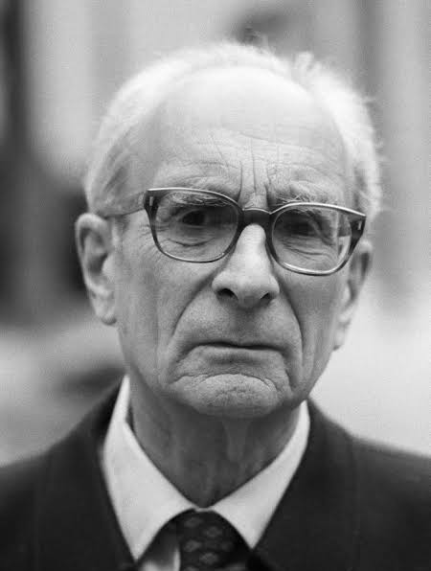
I. TÌM HIỂU CHUNG
1. Tác giả:
Cờ-lốt Lê-vi-Xtơ-rốt (1908 - 2009) là nhà nhân học, dân tộc học, triết học nổi tiếng người Pháp. Các nghiên cứu của Cờ-lốt Lê-vi-Xtơ-rốt bao trùm nhiều lĩnh vực và tư tưởng của ông có ảnh hưởng sâu rộng trên thế giới. Trong trước tác của mình, ông thể hiện một tầm nhìn toàn cầu về nhân loại, chống lại sự độc tôn của văn minh phương Tây, bảo vệ cho sự đa dạng văn hóa và cảnh báo về nguy cơ hủy diệt thiên nhiên.

Slide 16
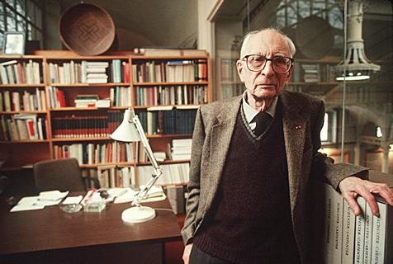
I. TÌM HIỂU CHUNG
1. Tác giả:
Các công trình nổi tiếng của ông gồm có: Những cấu trúc sơ đẳng về thân tộc (1949), Chủng tộc và lịch sử (1952), Nhiệt đới buồn (1955), Nhân loại học cấu trúc (1958), Tư tưởng hoang dã (1962),...

Slide 17
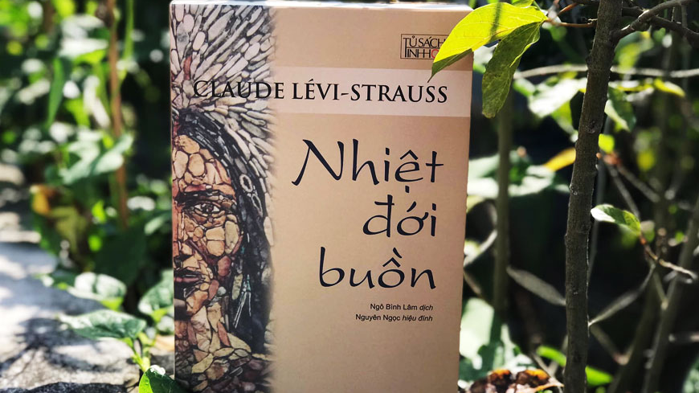
2. Tác phẩm
Nhiệt đới buồn là tác phẩm tự truyện, du kí, đồng thời cũng là một ghi chép dân tộc học, du khảo triết học độc đáo. Tác phẩm được Cờ-lốt Lê-vi-Xtơ-rốt viết sau hai mươi năm khảo sát thực địa ở Bra-xin, nơi ông có cơ hội được tiếp xúc với nền văn hóa Anh điêng đang đứng trước nguy cơ bị hủy hoại. Bằng những quan sát và ghi chép tỉ mỉ, khách quan của một nhà nhân học, sự sâu sắc của một nhà triết học, Cờ-lốt Lê-vi-Xtơ-rốt đã đặt ra nhiều vấn đề đáng suy ngẫm về mối quan hệ giữa con người với thiên nhiên và về chính bản chất, lịch sử của nhân loại.

Slide 18
II. KHÁM PHÁ VĂN BẢN
1.Nhan đề, thông tin cơ bản của văn bản
GV chia HS thành 4 nhóm thảo luận và hoàn thành phiếu học tập số 2
Các chi tiết miêu tả cuộc sống của người Giê dưới chế dộ thực dân
Chi tiết | Chính quyền thực dân | Người Anh điêng bản xứ
Các chính sách, tập tục cư trú
Về việc sử dụng công cụ lao động
Về tập tục sinh hoạt
Về cuộc sống mưu sinh

Slide 19
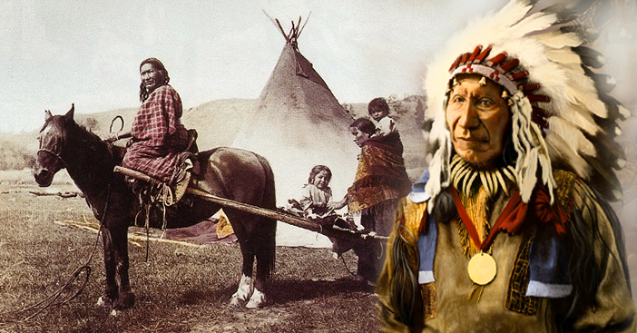
2. Thông tin chi tiết về dữ liệu trong văn bản
2.1. Đọc đoạn 3 của văn bản và hoàn thiện bảng sau về hành động của chính quyền thực dân và người dân Anh điêng bản xứ được đề cập đến.
Chính quyền thực dân | Người dân Anh điêng bản xứ

Slide 20
2. Thông tin chi tiết về dữ liệu trong văn bản
2.1.Đọc đoạn 3 của văn bản và hoàn thiện bảng sau về hành động của chính quyền thực dân và người dân Anh điêng bản xứ được đề cập đến.
Chính quyền thực dân | Người dân Anh điêng bản xứ
Ép người Anh điêng bản xứ phải định cư trong các ngôi làng, xây nhà, cấp giường cho họ. | Vẫn sống ngoài trời, phá giường, nằm ngủ dưới nền đất.
Coi người Anh điêng bản xứ là đối tượng cần được khai hoá văn minh.
Không đi theo lối văn hoá hiện đại, giữ nguyên những nét văn hoá nguyên thuỷ
Gửi đến ngôi làng của người dân bản xứ các vật dụng: rìu, dao, đinh, chày gỗ, quần áo, chăn màn để sử dụng.
Không dùng đến vật dụng hiện đại, vẫn sử dụng những công cụ và kĩ thuật cổ xưa
Gửi đến những đàn bò cho người dân bản xứ.
Bỏ mặc chúng đi lang thang, ghê sợ và từ chối sữa, thịt.

Slide 21
2. Thông tin chi tiết về dữ liệu trong văn bản
2.2.Hoàn thiện bảng sau về dữ liệu thứ cấp và sơ cấp trong văn bản
Dữ liệu sơ cấp
Dữ liệu thứ cấp

Slide 22
2. Thông tin chi tiết về dữ liệu trong văn bản
2.2. Hoàn thiện bảng sau về dữ liệu thứ cấp và sơ cấp trong văn bản
Dữ liệu sơ cấp
Dữ liệu thứ cấp
Các dữ liệu về cuộc sống của người Anh điêng bản xứ như:
– Những đồ vật khiến ta trầm tư ấy vẫn còn trong các bộ lạc như là nhân chứng của một thời kì khi người Anh điêng không biết đến nhà ở, quần áo, cũng như vật dụng bằng kim loại.
– Và những khẩu súng trường, súng lục cũ kĩ xưa kia do chính phủ phân phát, thường thấy chúng treo trong những ngôi nhà bỏ hoang, trong khi người đàn ông đi săn trong rừng với cây cung và những mũi tên của một kĩ thuật cũng chắc chắn như kĩ thuật của các dân tộc chưa hề biết đến vũ khí nóng.
Các dữ liệu về lịch sử của người Anh điêng bản xứ như:
– Vào thời kì phát hiện ra xứ sở này, toàn bộ khu vực nam Bra-xin là nơi trú ngụ của những nhóm người có mối quan hệ gần gũi về ngôn ngữ và văn hoá và người ta xếp chung dưới tên gọi là Giê.
– Trong những khu rừng của các bang phía nam: Pa-ra-na và Xan-ta Ca-ta-ri-na những nhóm nhỏ người hoang dã đã tồn tại cho tới thế kỉ XX; có thể còn tồn tại vài nhóm cho tới năm 1935, bị truy đuổi tàn bạo đến mức trong khoảng một trăm năm gần đây nhất họ phải trốn biệt; nhưng phần lớn họ đã bị hao mòn và được chính phủ Bra-xin cho định cư ở nhiều trung tâm vào khoảng năm 1914
Dữ liệu minh hoạ

Slide 23
2. 2.Hoàn thiện bảng sau về dữ liệu thứ cấp và sơ cấp trong văn bản
Dữ liệu sơ cấp
Dữ liệu thứ cấp
Lí giải cho việc sắp xếp dữ liệu
– Dữ liệu được tác giả thu thập bằng phương pháp thực nghiệm, điền dã, khảo sát trực tiếp: Trên những dải đất nhìn xuống hai bờ sông Ri-ô Ti-ba-gi ấy, ở độ cao 1 000 mét so với mặt biển, lần đầu tiên tôi đã tiếp xúc với những người hoang dã….
– Văn bản được trích ra từ tác phẩm Nhiệt đới buồn. Đây là một ghi chép dân tộc học, được viết sau hai mươi năm đi khảo sát thực địa của Lê-vi–Xtơ-rốt ở Bra-xin.
Gián tiếp từ các tài liệu khác nhưng tác giả không trích rõ nguồn.

Slide 24
2.2. Hoàn thiện bảng sau về dữ liệu thứ cấp và sơ cấp trong văn bản
Dữ liệu sơ cấp
Dữ liệu thứ cấp
– Tạo bất ngờ, gây sự tò mò, muốn khám phá của độc giả, giúp độc giả hình dung ra cuộc sống của người Anh điêng bản xứ ở một vùng đất xa xôi vào thời kì trước.
– Đập tan các định kiến của người phương Tây đã gán cho cộng đồng các dân tộc thiểu số trên thế giới: man rợ, thấp kém, lạc hậu.
Giúp người đọc có thể hình dung được bối cảnh lịch sử mà người Anh điêng đã trải qua và số phận của họ. Đồng thời, những dữ liệu này cũng cung cấp những tri thức về lịch sử của châu Mỹ.
Giá trị của dữ liệu

Slide 25
3. Thái độ, quan điểm của tác giả.
- Hãy cho biết vai trò của người trần thuật xưng “tôi”
- Tác giả đứng ở vị trí nào để quan sát và miêu tả cuộc sống của người Anh điêng?
- Tác giả đánh giá như thế nào về họ, những kẻ khác?
Liệu có thái độ miệt thị, khinh thường trong cách miêu tả, đánh giá không? Vì sao?

Slide 26
3. Thái độ, quan điểm của tác giả.
- Vai trò của người trần thuật xưng “tôi”:
+Vai trò người dẫn chuyện: Giới thiệu bối cảnh, miêu tả sự kiện, thể hiện cảm xúc.
+ Vai trò chứng kiến: Khảo sát, khảo cứu, thu thập dữ liệu, ghi chép và mô tả lại thông tin về lịch sử, cuộc sống của người Anh điêng: cung cấp cho người đọc những thông tin xác thực, mới mẻ, sinh động về người Anh điêng từ số phận của họ trong lịch sủ, tập quán, lối sống, hành vi, cách cư trú, ăn mặc, săn bắn, lao động….
+Vai trò người tham gia: Suy ngẫm, phân tích, tìm ra cấu trúc, bản chất, quy luật, xung đột quyền lực chìm dưới những dữ liệu bề mặt: đưa ra những nhận xét, đúc kết; “Những lối sống cổ xưa, những kỹ thuật truyền thống tái xuất hiện, nảy sinh từ một quá khứ mà ta sẽ sai lầm khi quên mất đi sự gần gũi”, “Người Anh điêng thực thụ”

Slide 27




Cho biết lập trường, quan điểm, thái độ của tác giả được thể hiện trong văn bản. Bằng cách nào em nhận ra điều đó?
Tác giả thể hiện lập trường khách quan qua việc cung cấp thông tin sơ cấp và cả thứ cấp. Ông đứng ở vị trí quan sát của cả người bên ngoài và trực tiếp khám phá nền văn hoá, lịch sử người Anh điêng bản địa. Đồng thời, ông cũng tìm hiểu nền văn hoá và lịch sử từ các tài liệu thứ cấp. Tác giả đã lí giải nguồn gốc, căn nguyên dẫn đến quá trình hình thành, phát triển và bảo tồn nền văn hoá bản địa của người Anh điêng.

Slide 28




03
LUYỆN TẬP

Slide 29


Câu 1. Hãy đặt một nhan đề khác cho văn bản Pa-ra-na.
Gợi ý một số nhan đề:
Cuộc sống cổ xưa của người Anh điêng,
Người Anh điêng và những phát hiện của Cờ-lốt Lê-vi–Xtơ-rốt,…

Slide 30
Câu 2. Theo em, văn bản này có hạn chế gì trong việc cung cấp dữ liệu?
– Văn bản chỉ có kênh chữ mà không có kênh hình sẽ làm giảm đi phần sinh động.
– Những dữ liệu thứ cấp liên quan đến lịch sử của người Anh điêng được trích và sử dụng nhưng chưa nêu nguồn dẫn rõ ràng, cụ thể nên chưa thật sự thuyết phục.

Slide 31
Câu 3.
Thông điệp em nhận được từ văn bản là gì? Đặt trong bối cảnh ra đời của văn bản, theo em, thông điệp đó có ý nghĩa gì?

Slide 32
Vận dụng
04.

Slide 33
Viết một đoạn văn (khoảng 150 chữ) về mối quan hệ giữa văn minh và hoang dã.
1.Văn bản gợi cho em suy nghĩ gì về mối quan hệ giữa văn minh và hoang dã? Viết đoạn văn (khoảng 150 chữ) trình bày suy nghĩ đó.
2. Tìm đọc các văn bản khác trong Nhiệt đới buồn của Cờ-lốt Lê-vi–Xtơ-rốt.

Slide 34
Đoạn văn tham khảo
Mối quan hệ giữa văn minh và hoang dã vốn luôn phức tạp và không có câu trả lời đơn giản. Một mặt, văn minh mang đến những tiến bộ về khoa học kỹ thuật, giúp nâng cao đời sống con người. Mặt khác, nó cũng có thể dẫn đến sự phá hoại môi trường, xói mòn bản sắc văn hóa và những giá trị truyền thống. Hình ảnh con tàu hiện đại, mang theo những sản phẩm mới lạ, tượng trưng cho văn minh phương Tây đang tràn vào vùng đất hoang sơ của người dân bản địa. Sự xuất hiện này mang đến những thay đổi to lớn, khiến họ phải đối mặt với nhiều thách thức và cơ hội mới. Văn bản "Pa-ra-na" không chỉ thể hiện sự lo lắng về những tác động tiêu cực của văn minh, mà còn cho thấy sức sống mãnh liệt của văn hóa hoang dã. "Mẹ già" trong văn bản dù lo lắng cho tương lai của văn hóa bản địa, nhưng bà vẫn tin tưởng vào khả năng thích nghi và tồn tại của nó. Qua văn bản này, chúng ta thấy rằng, không phải lúc nào văn minh và hoang dã cũng có thể phân biệt được một cách rõ ràng. Đôi khi, sự văn minh có thể làm mất đi sự tự nhiên và tính sáng tạo của hoang dã, trong khi hoang dã có thể làm mất kiểm soát và sự ổn định của văn minh. Sự cân bằng giữa hai yếu tố này là chìa khóa để tạo ra một xã hội văn minh và bền vững, nơi mà con người và tự nhiên cùng tồn tại và phát triển.. Vậy nên, chúng ta cần tiếp thu những giá trị tiến bộ

